Slide 1
ETF를 이용한 전략 구성
Fama – French 3 Factor 모델 을 참조한 ETF 전략

Slide 2
CONTENTS
01
배경 및 주제 선정 계기
02
기본 개념 설명, ETF
03
기본 개념 설명, FF3F
04
FF3F 구현의 단점 및 아이디어
05
ETF 전략 구현
06
ETF 선정 기준
07
EXCEL, Python, R
08
회귀분석
09
새로운 모멘텀 전략
10
결론
11
출처 및 참조문헌

Slide 3




대한민국 평균
금융이해력: 66.2
20대
금융이해력: 62
금융 문맹 한국

Slide 4
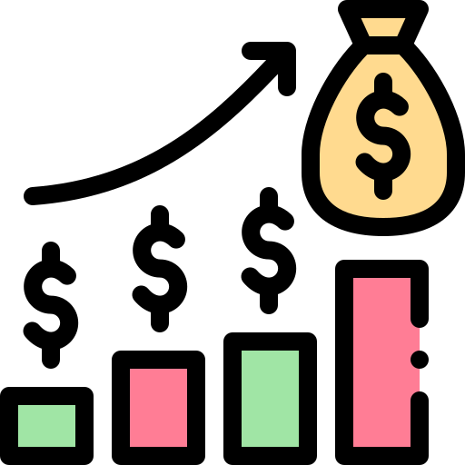


금융 지식 부족 &
늘어만 가는 투자자
경고하는 전문가

Slide 5


Slide 6
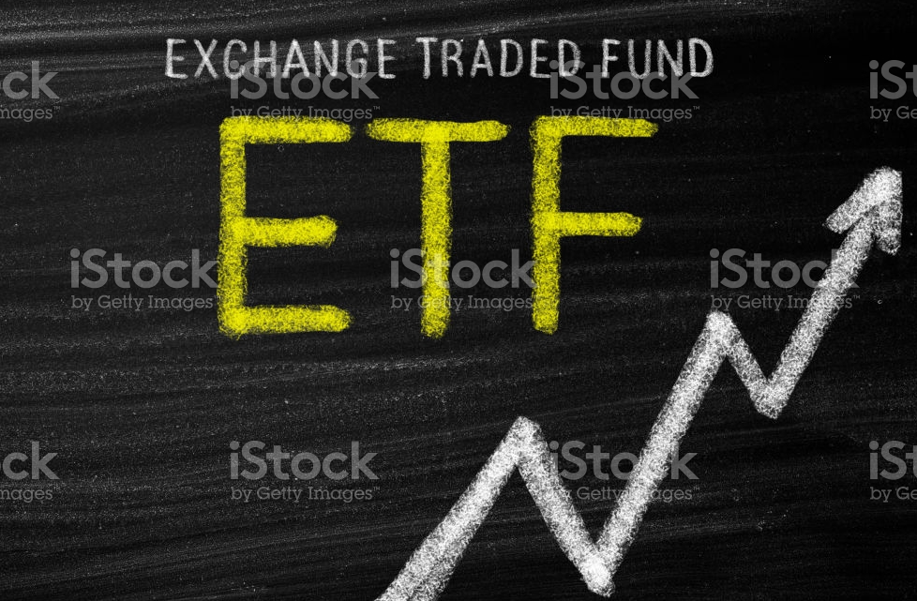

Slide 7

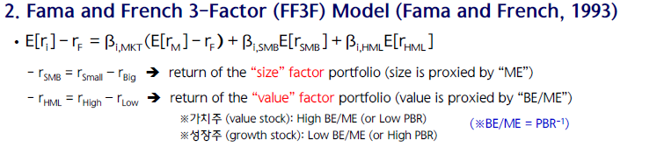

Slide 8

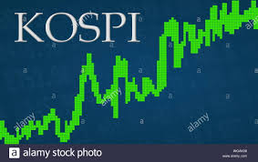

2. 기본 개념 설명: ETF
ETF (Exchange Traded Fund)
인덱스펀드를 거래소에 상장시켜 투자자들이 주식처럼 편리하게 거래할 수 있도록 만든 상품
개별 주식을 고르는데 수고를 하지 않아도 된다는 장점이 있다.
EX) 미래에셋자산운용에서 만든 TIGER 200 ETF는 KOSPI 200 지수를 추종한다.
TIGER 200 ETF = KOSPI 200 추종

Slide 9
3. 기본 개념 설명: FF3F
FF3F (Fama – French 3 Factor)
Pricing model들 중 하나로 3개의 Factor로 구성
주가의 기대수익률 결정 요인 = ‘Market Risk’, ‘Size Risk’, Value Risk’

Slide 10
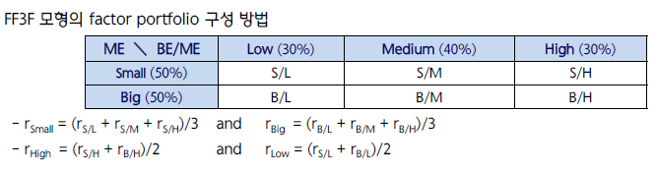
3. 기본 개념 설명: FF3F
SMB ➔ Small size – Big size
HML ➔ High value – Low value
각 Factor들의 Correlation =0

Slide 11
4. FF3F 구현의 단점 및 아이디어
각 Factor들의 Portfolio를 구성하기 어렵다.
Fama – French가 이용한 자료 :
미국에 존재하는 모든 CRSP회사와 NYSE, AMEX 또는 NASDAQ에 리스트 된 회사들
Factor들 간의 연관성 없음 + 수 많은 종목에서 Portfolio 구성 = 일반인들이 하기에 어려움
IDEA ➔ 세상엔 수 많은 ETF들이 존재한다

Slide 12
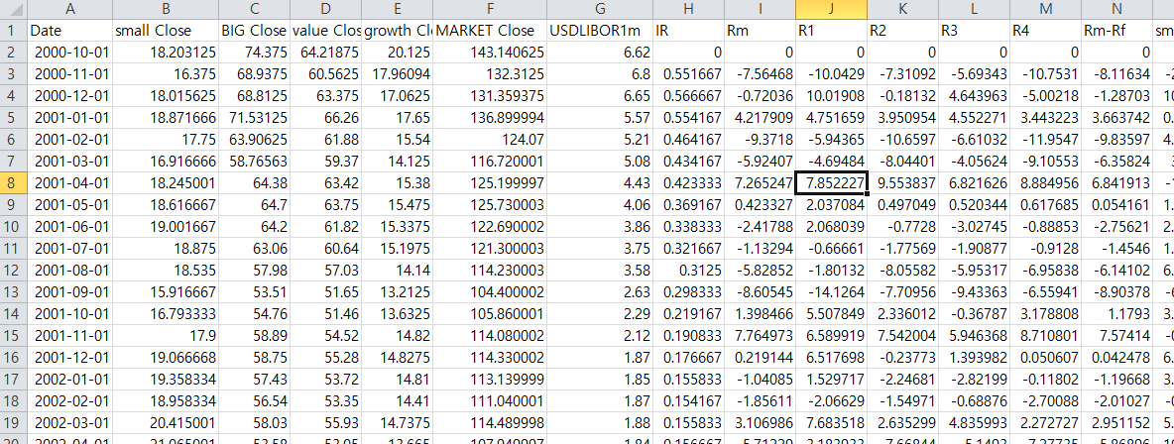
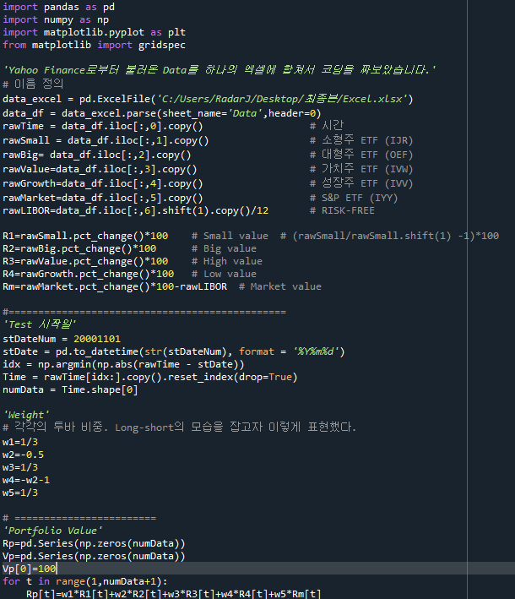
5. ETF 선정 기준
ETF가 많은 나라를 선택할 것. (미국)
시장 전체 = S&P 500 으로 가정
3. Risk-free Position = USD-LIBOR 1 month 이용할 것.
4. CAPM에 해당하는 부분은 앞에서 구한 ETF의 같은 회사의 S&P 전체를 추종하는 ETF를 이용할 것
5. 비교군 = S&P 지수
Excel
Python

Slide 13



IJR: iShares Core S&P Small-Cap ETF
IVE: iShares Core S&P 500 Value ETF
IVW: iShares S&P 500 Growth ETF
OEF: iShares Core S&P 100 ETF (Large-Cap)
IVV: iShares Core S&P 500 ETF (CAPM에 해당하는 부분)

Slide 14
6. ETF 전략구현
ETF들을 조사 후 Yahoo Finance에서 자료를 수집 후 하나의 Excel 파일로 만든다.
Excel 파일을 이용해 Python을 이용해 각 Part별로 Weight를 조정해 Rp를 구한다.
이외의 자료들은 R을 통해서 구체적인 수치 및 각 ETF들의 Correlation을 구한다.
주의사항:
ETF를 이용한 이 전략은 절대로 Factor가 아니라서 Part 라고 보아야 한다.
FF3F의 모델을 쉽게 접근하고자 만든 전략 이다.
(각 자세한 자료들은 같이 올려둔 파일을 참고해주시기 바랍니다.)
Excel
Python

Slide 15
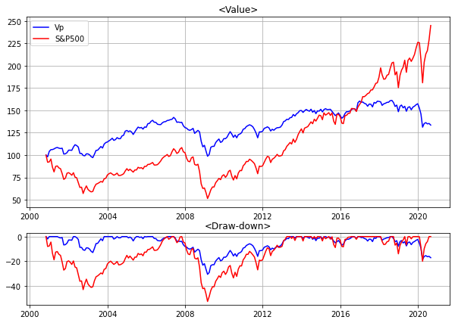

Portfolio1 V.S S&P 500 INDEX
CAGR: 1.66%

Slide 16
7. 전략 분석
Small size & Big size Correlation = 0.8
High value & Low value Correlation = 0.9
➔ SMB & HML에서 B와 L을 short하는 것은 헤지의 기능을 한다.
➔ 헤지의 효과가 너무 강하고, 소형주 효과와 가치주 효과를 극대화하기 위해 Small과 High만 long

Slide 17
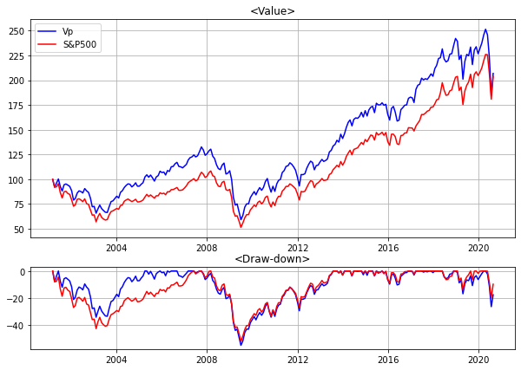
8. 새로운 전략
Portfolio2
헷지의 효과가 빠지고, 소형주효과, 가치주효과를 받으며 전체적으로 S&P보다 우세.
새로운 포트폴리오는 S&P의 수익률을 상회하지만 변동성에 대한 약점이 있음.

Slide 18
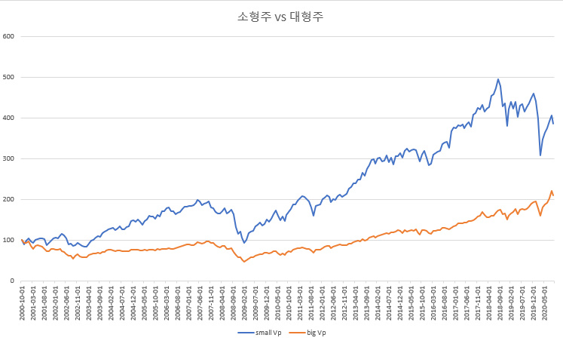
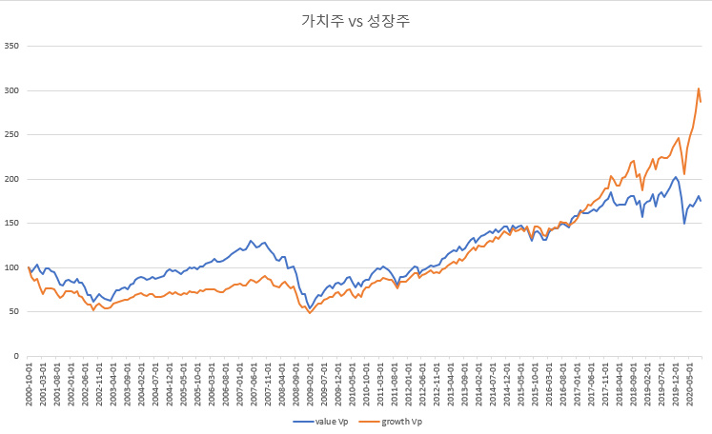
소형주효과와 가치주효과
소형주효과는 비교적 뚜렷하다.(파란선)
가치주 효과는 2016년 기점으로 가치주 효과가 나타나지 않음
SMB는 그대로 Position을 취하고 HML에서 모멘텀 전략을 쓰는 새로운 Portfolio 3을 시도
이때, 모멘텀의 기준: HML의 값이 6개월 동안 양수인 달이 3개가 넘으면 그땐 High value를
매수, 3개 미만이면 Low value 매수

Slide 19
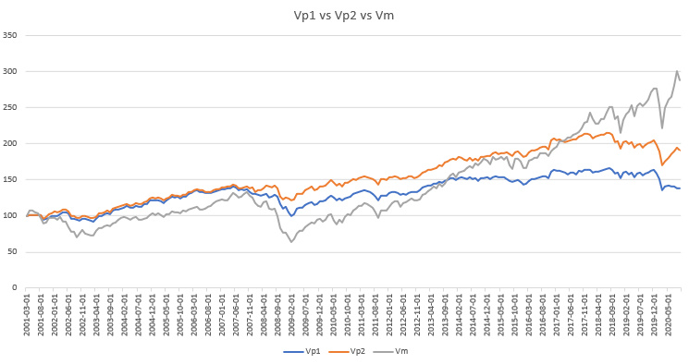
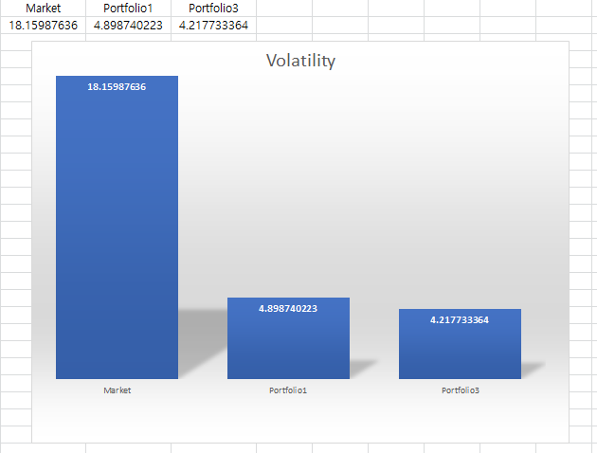
더욱 개선된 포트폴리오
Market, Portfolio3, Portfolio1 Return & Volatility

Slide 20
10. 결론
저희의 트레이딩 전략: FF3F Model에서 사용된 3가지 요소를 사용한 포트폴리오를 ETF로 간소화
➔ FF3F처럼 각 Part들이 Correlation=0은 아님. 하지만 유믜미한 포트폴리오 구성
위험 선호형에겐 Portfolio2, 위험회피형에게는 Portfolio3을 추천
Portfolio1 V.S S&P 500 INDEX
Portfolio2

Slide 21
10. 결론
저희의 트레이딩 전략: FF3F Model에서 사용된 3가지 요소를 사용한 포트폴리오를 ETF로 간소화
➔ FF3F처럼 각 Part들이 Correlation=0은 아님. 하지만 유믜미한 포트폴리오 구성
위험 선호형에겐 Portfolio2, 위험회피형에게는 Portfolio3을 추천
Market, Portfolio3, Portfolio1 Return

Slide 22
11. 출처 및 참고문헌
ETF backtesting이 가능한 사이트(미국 기준)
https://www.etfreplay.com/combine.aspx
ETF 정보들 확인하는 사이트
https://www.etf.com/etf-news-strategy
SMB, HML SPY
https://finance.yahoo.com/
KOSPI 사진
https://www.alamy.com/the-korea-composite-stock-price-index-or-kospi-is-going-up-the-green-graph-next-to-the-silver-kospi-title-on-a-blue-background-is-showing-upwards-and-image268224440.html
다수의 픽토그램:
https://www.flaticon.com/
다수의 사진:
https://pixabay.com/ko/
CAGR 공식:
https://sensechef.com/509
Libor 1m 자료:
트레이딩 연습 수업 중 자료 data_K200
양기성 교수님 트레이딩 연습 수업자료 05.[강의노트] CAPM
양기성 교수님 트레이딩 연습 수업자료 06.[강의노트] 다요인모형
참고문헌:
한국 주식시장의 Fama-French 모형연구 (최성섭)
고유변동성과 기대수익률의 횡단면 관계 검증: Carhart(1997) 4요인 모형을 중심으로 (옥영경, 김정무)
5요인 모형의 한국 주식시장에서의 설명력에 관한 연구(류호영, 정대성, 김태혁)
한국 주식시장의 5 요인 모형 설명력과 기대수익률에 대한 고유변동성 효과(이웅기, 손범진)

